Slide 1

객체 지향 설계와 분석을 위한 UML 기초와 응용
[강의교안 이용 안내]
본 강의교안의 저작권은 한빛아카데미㈜에 있습니다.
이 자료는 강의 보조자료로 제공되는 것으로 무단으로 전제하거나 배포하는 것을 금합니다.

Slide 2
4장. 클래스 다이어그램

Slide 3
Contents
주요 내용
01 클래스 다이어그램의 구성 요소와 표현
02 클래스 사이의 관계
03 클래스 다이어그램의 단계별 모델링 : 다양한 관계 구현
04 클래스 다이어그램 모델링 연습
학습목표
클래스의 개념과 구성 요소를 이해한다.
클래스 추출과 관계를 학습한다.
다양한 예제를 통해 클래스 다이어그램을 모델링하는 연습을 해본다.

Slide 4
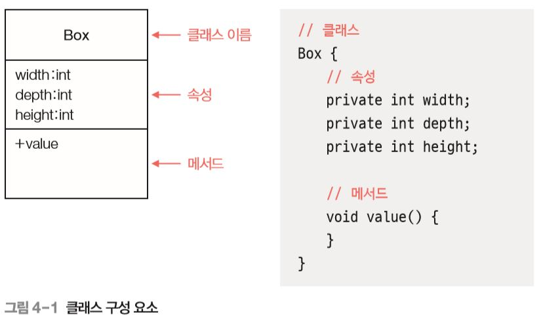
1. 클래스 다이어그램의 구성요소와 표현
클래스의 구성 요소
클래스는 클래스 이름, 속성, 메서드로 구성
클래스class
공통의 속성, 메서드(오퍼레이션), 관계, 의미를 공유하는 객체 집합에 대한 기술
속성attribute
클래스의 구조적 특성에 이름을 붙인 것
구조적 특성에 해당하는 인스턴스가 보유할 수 있는 값의 범위를 기술
영문 소문자로 시작함

Slide 5
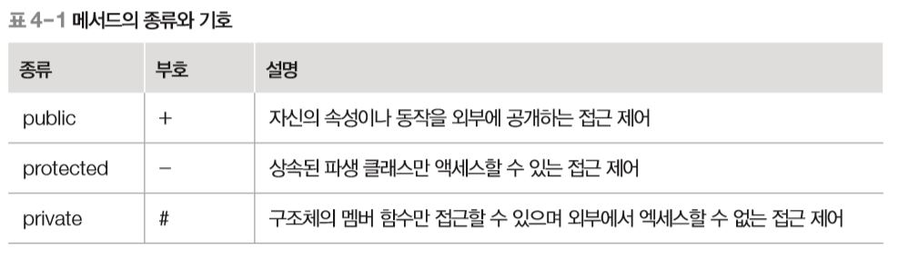
1. 클래스 다이어그램의 구성요소와 표현
클래스의 구성 요소
메서드method
오퍼레이션이라고도 함
이름, 타입, 매개변수들과 연관된 행위를 호출할 때 제약사항이 요구되는데, 이 제약사항을 명세하는 클래스의 행위적 특징

Slide 6
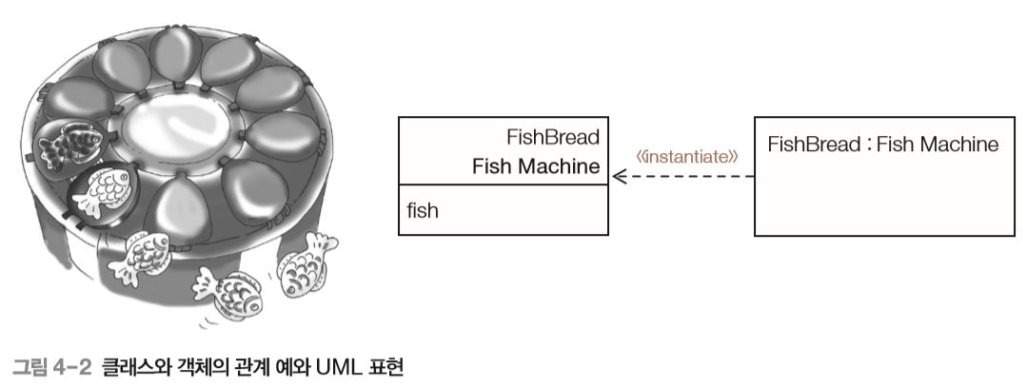
1. 클래스 다이어그램의 구성요소와 표현
객체와 클래스 사이의 관계와 표현
클래스
객체를 생성할 수 있는 구조와 정보를 갖는 틀
붕어빵 기계 = 클래스 / 붕어빵 = 객체
객체는 클래스의 인스턴스

Slide 7
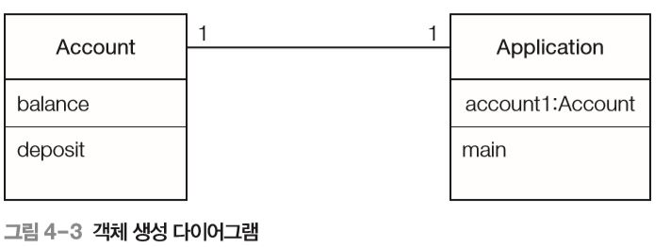
1. 클래스 다이어그램의 구성요소와 표현
객체와 클래스 사이의 관계와 표현
Account 클래스와 Application 클래스로 구성된 객체 생성 다이어그램
Application 클래스는 Account 클래스와 객체를 생성하여 실행하는 메인 메서드 포함

Slide 8
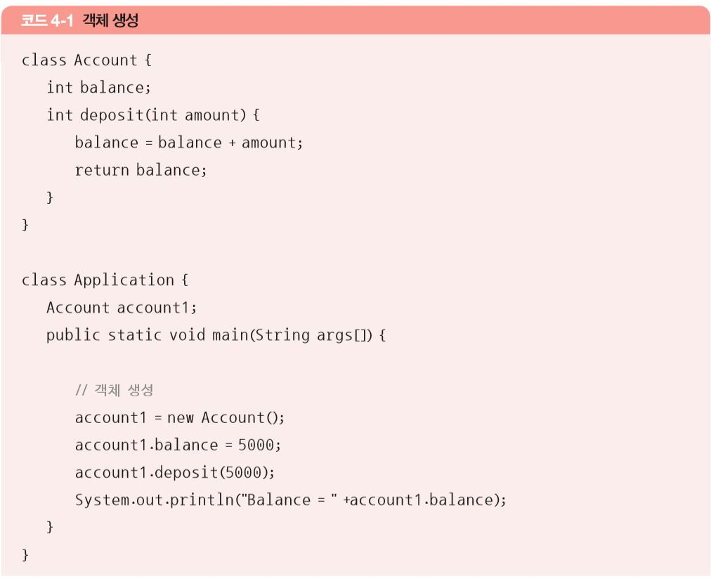
1. 클래스 다이어그램의 구성요소와 표현
객체와 클래스 사이의 관계와 표현

Slide 9
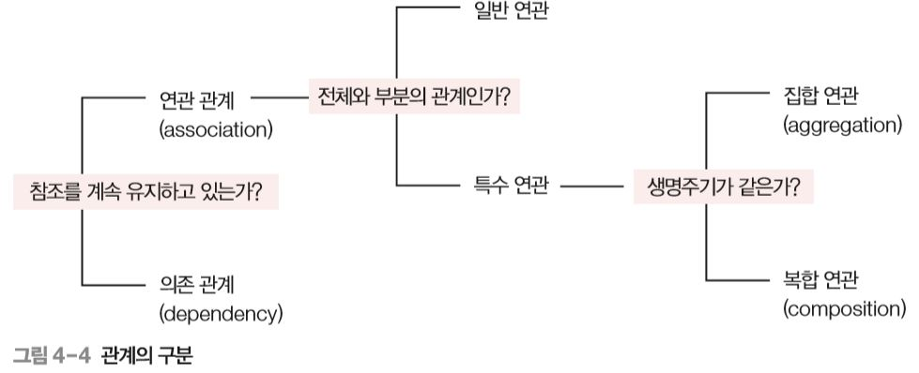
1. 클래스 다이어그램의 구성요소와 표현
객체와 클래스 사이의 관계와 표현
연관 관계는 의존 관계와 마찬가지로 객체를 생성하는 관계
그러나 연관 관계는 멤버 변수로 참조하고, 의존 관계는 메서드로 참조한다는 것이 다름

Slide 10
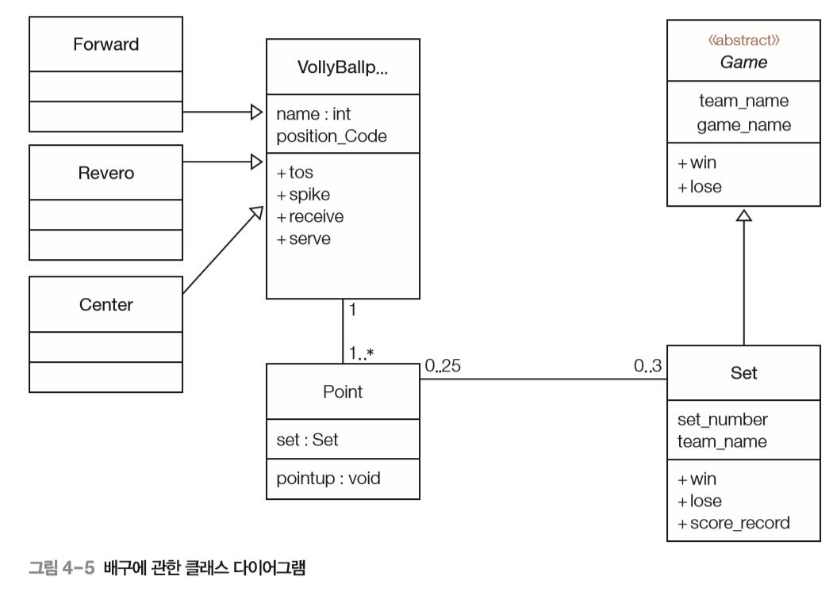
1. 클래스 다이어그램의 구성요소와 표현
클래스 추출
명사는 클래스나 속성, 동사는 메서드
명세서를 통한 클래스 추출
배구 선수, 점수, 세트, 경기, 리베로, 센터, 공격수
명세서를 통한 메서드 추출
토스, 스파이크, 리시브, 이긴다, 진다, 올라간다
libero

Slide 11
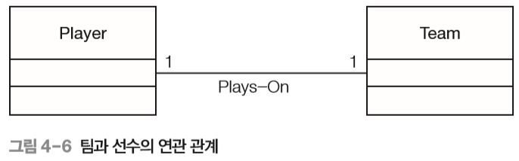
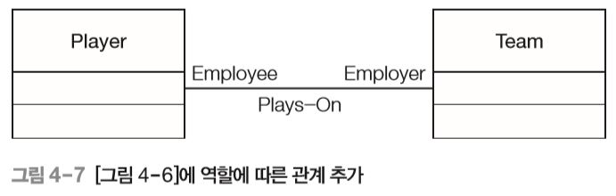
2. 클래스 사이의 관계
연관 관계
연관 관계는 클래스 간에 서로 개념적으로 연결된 선으로 표현
각 클래스에는 각각의 역할 role이 존재
선수와 팀의 역할은 각각 피고용인 Employee과 고용인 Employer

Slide 12
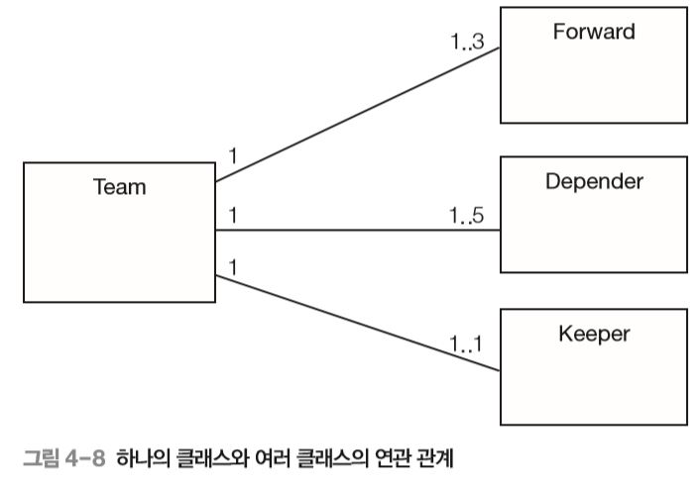
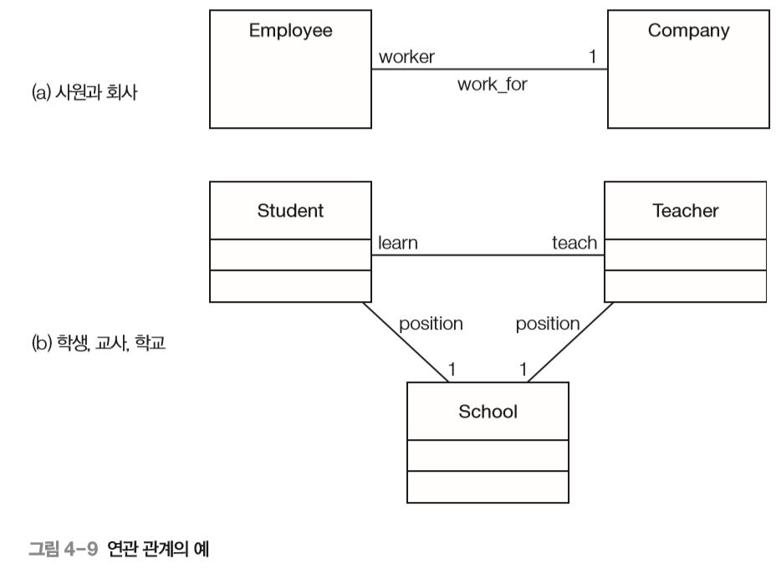
2. 클래스 사이의 관계
연관 관계
하나의 클래스는 여러 개의 클래스와 연관 관계를
가질 수 있음
그림 (a)
사원과 회사가 서로 연관 관계로 연결될 수 있음
그림 (b)
학생, 교사, 학교가 각각 다른 두 개체와 연관 관계에 놓임

Slide 13
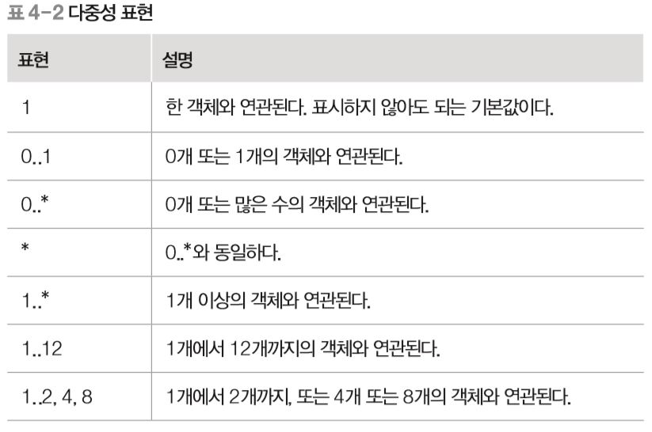
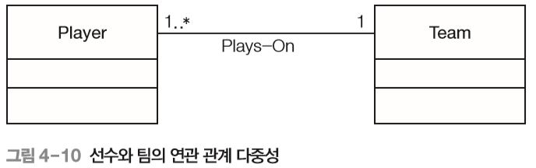
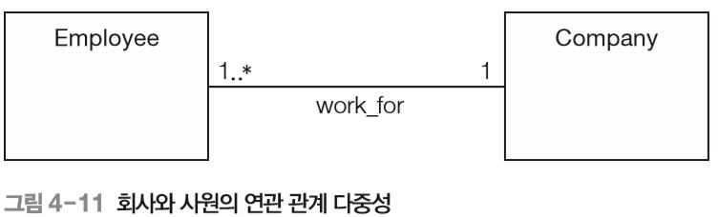
2. 클래스 사이의 관계
연관 관계의 다중성
다중성multiplicity
클래스 사이에 연관 관계를 맺는 객체의 수가 1개 이상인 경우
팀 쪽에 붙은 1은 기본값이므로 표현하지 않아도 무방

Slide 14
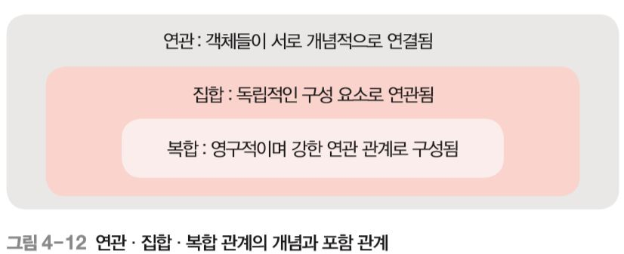
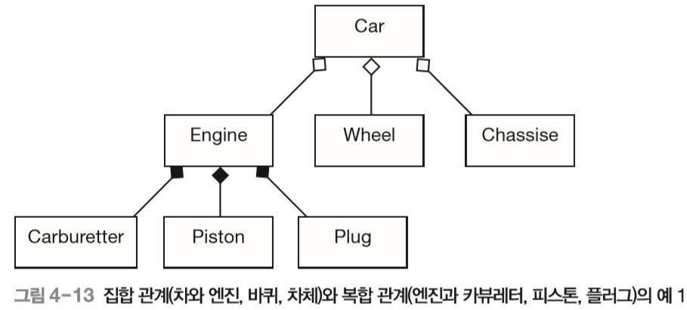
2. 클래스 사이의 관계
집합 관계의 복합 관계
집합 관계와 복합 관계는 연관관계에 포함
집합 관계는 하나의 객체가 독립적인 객체 여러 개로 구성되는 경우
복합 관계는 집합 관계보다 좀더 더 강한 관계로 구성되는 경우
복합 관계는 단독 사용이 불가능하며 반드시 슈퍼 클래스와 함께 사용
집합 관계
복합 관계

Slide 15
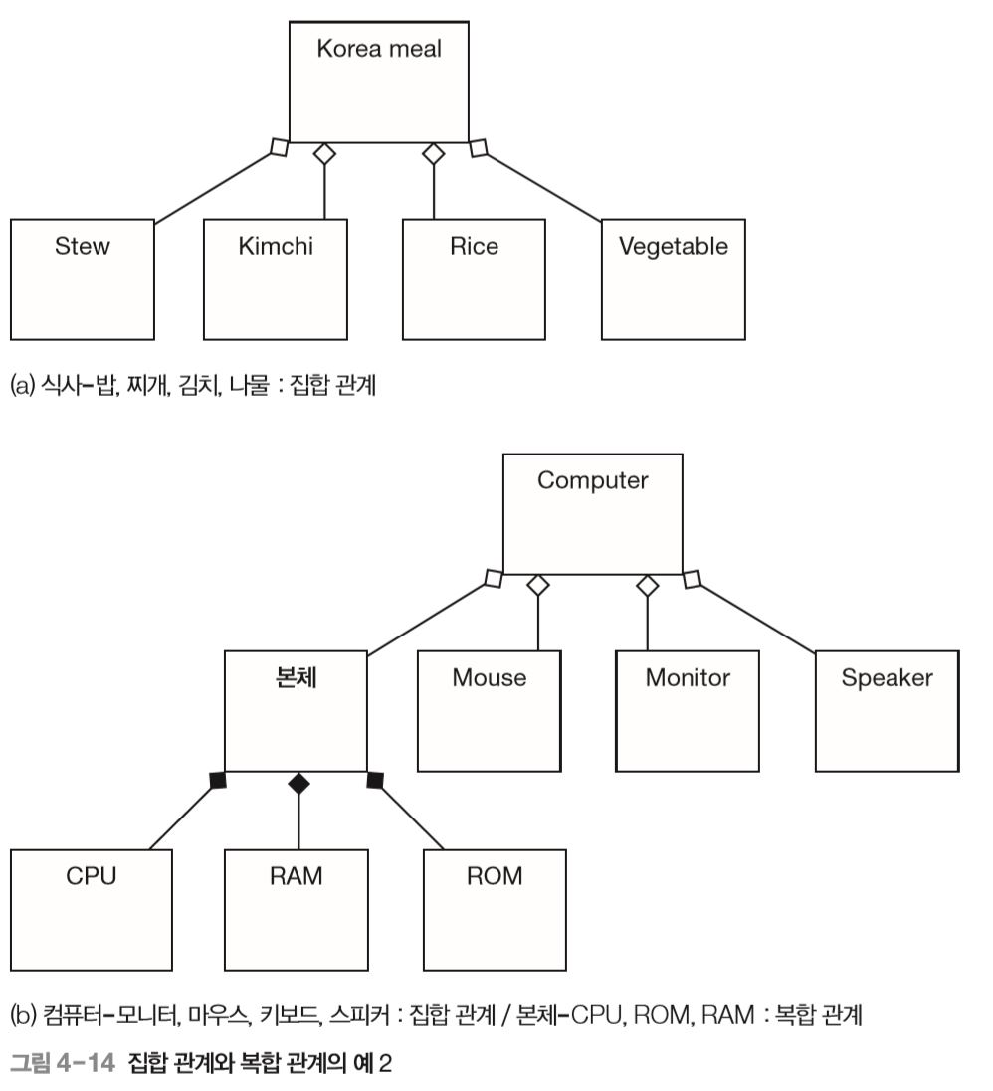
2. 클래스 사이의 관계
집합 관계의 복합 관계

Slide 16
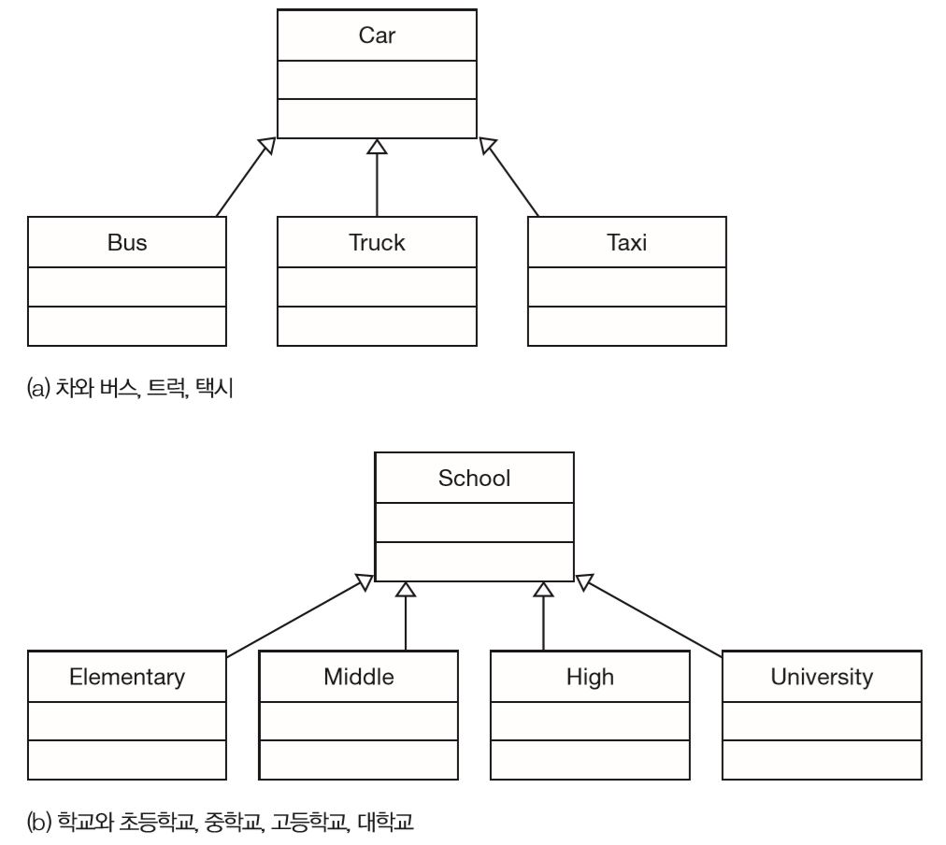
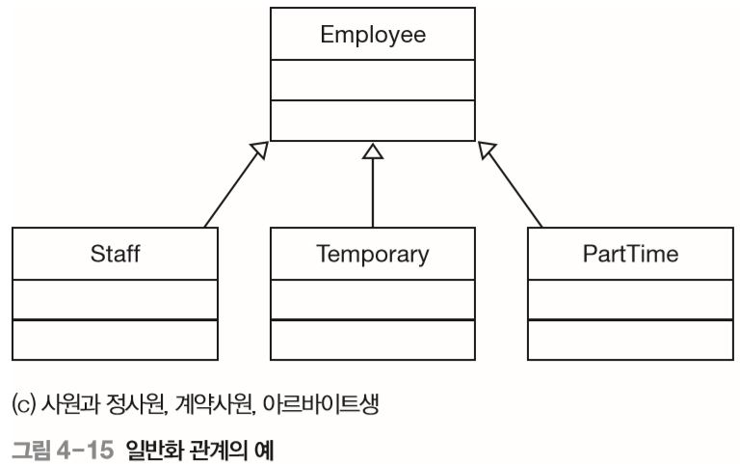
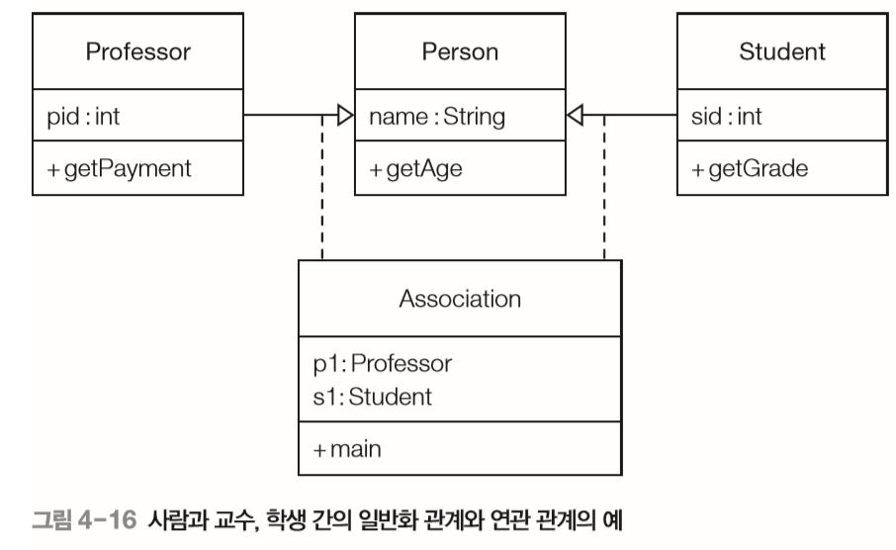
2. 클래스 사이의 관계
일반화 관계
한 종류로 묶을 수 있는 관계 즉, a_kind_of의 관계를 의미

Slide 17
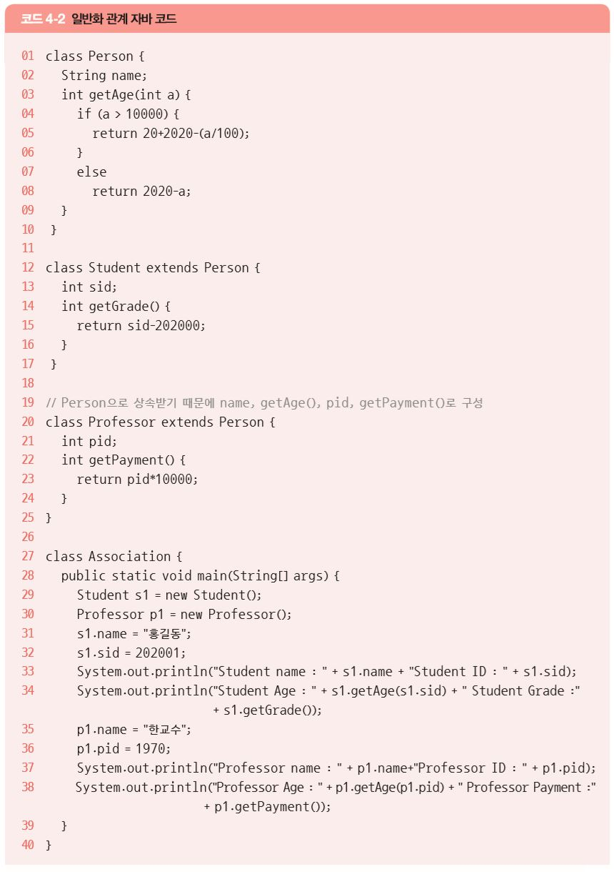
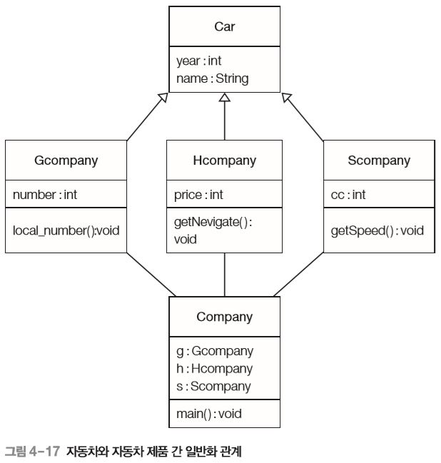
2. 클래스 사이의 관계
일반화 관계

Slide 18
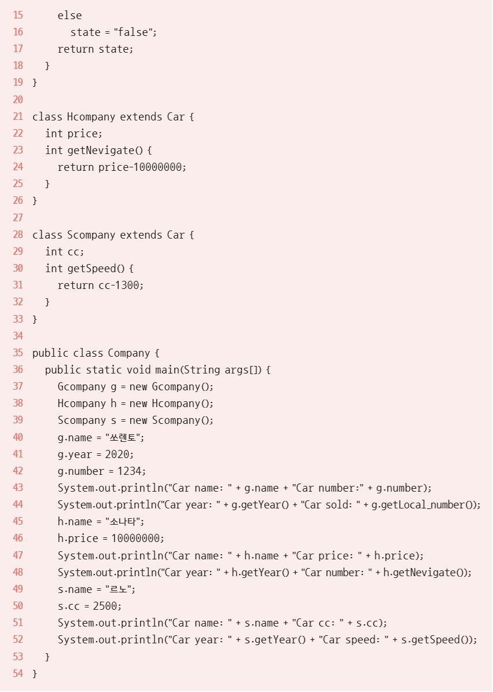
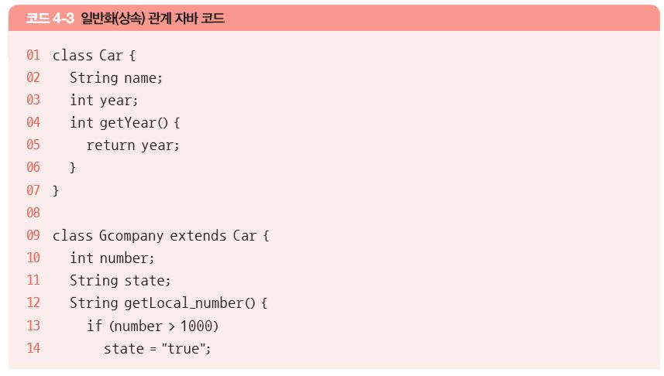
2. 클래스 사이의 관계
일반화 관계

Slide 19
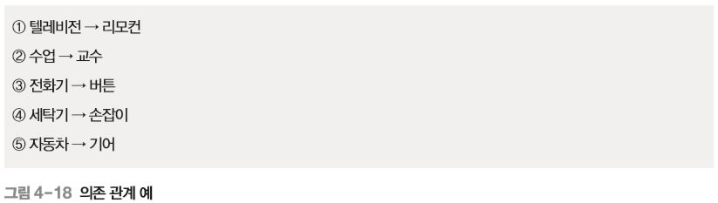
2. 클래스 사이의 관계
의존 관계
하나의 클래스가 또 다른 클래스를 사용해 영향을 미치는 관계
영향을 일으키는 쪽에 화살표
Class A Class B
의존관계의 조건
한 클래스의 메서드가 다른 클래스의 객체를 인자로 받아 메서드를 사용하는 경우
한 클래스의 메서드 내부에서 다른 클래스의 객체를 생성하여 그 메서드를 사용하는 경우
다른 클래스의 메서드가 또 다른 클래스의 객체를 반환하는 경우

Slide 20
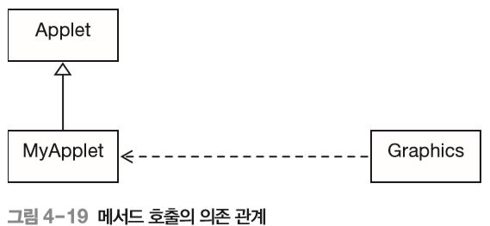
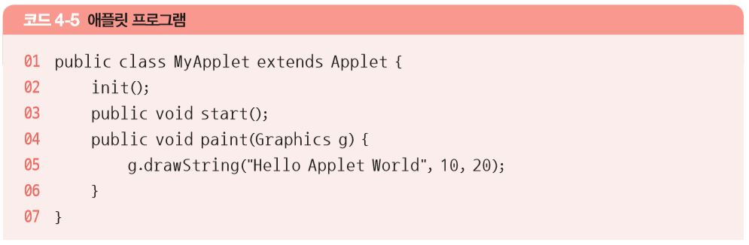
2. 클래스 사이의 관계
의존 관계

Slide 21
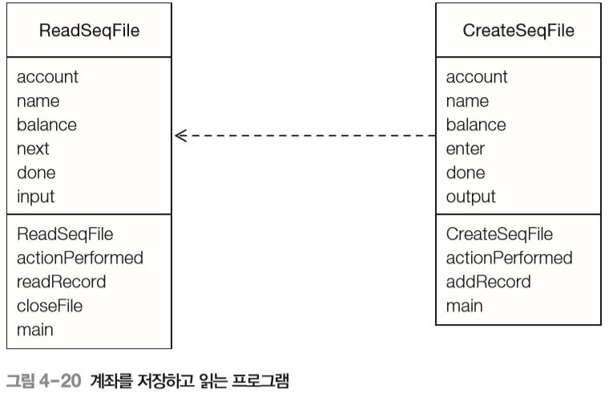
2. 클래스 사이의 관계
의존 관계

Slide 22
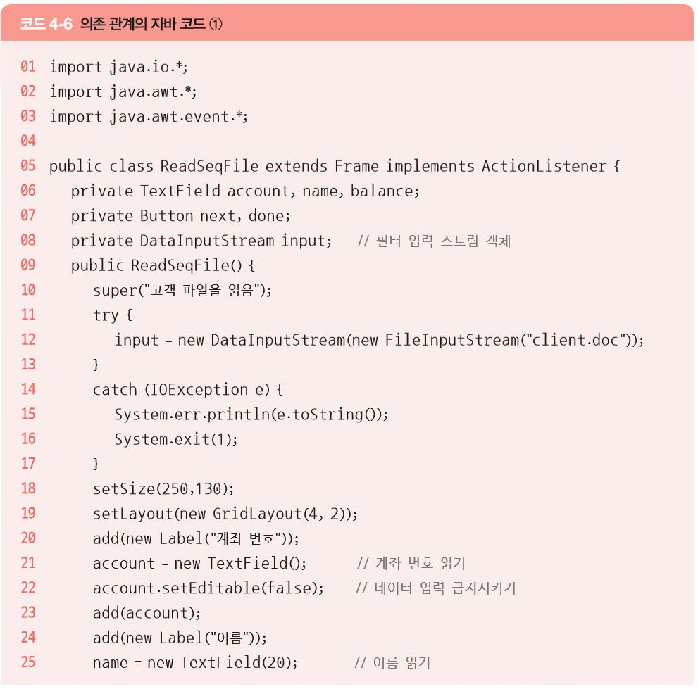
2. 클래스 사이의 관계
의존 관계

Slide 23
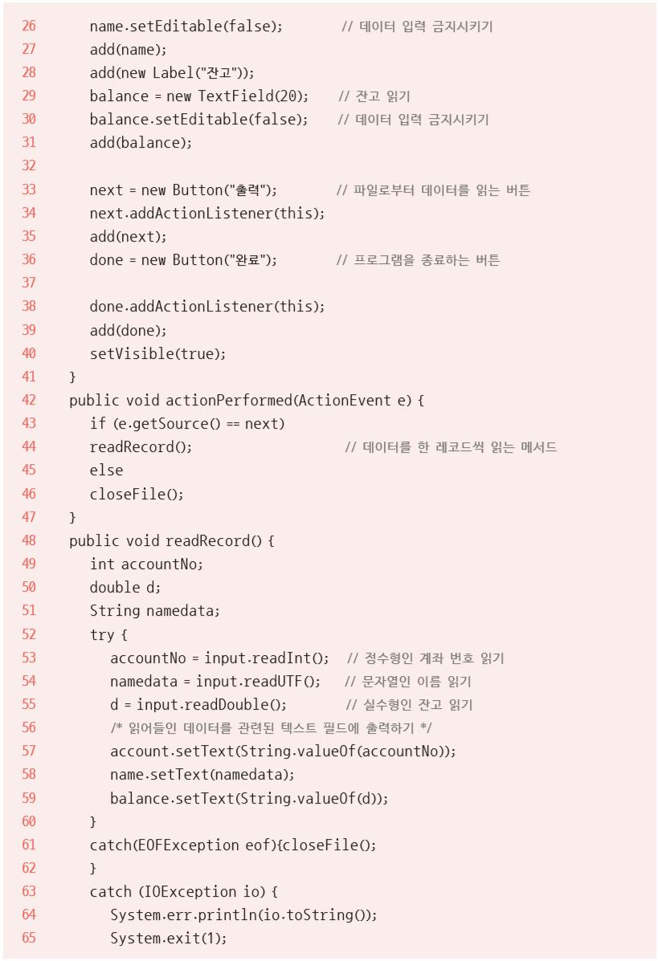
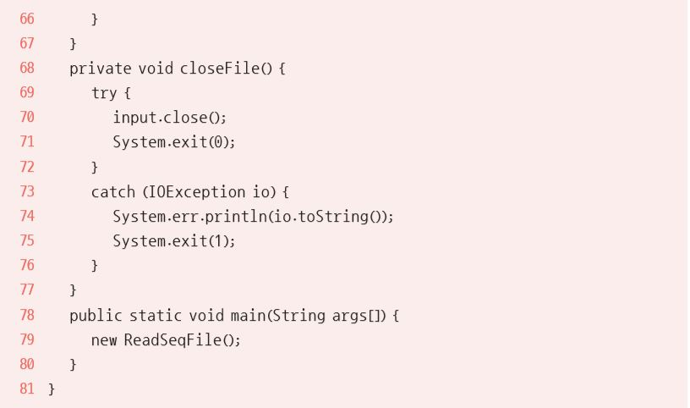
2. 클래스 사이의 관계
의존 관계

Slide 24
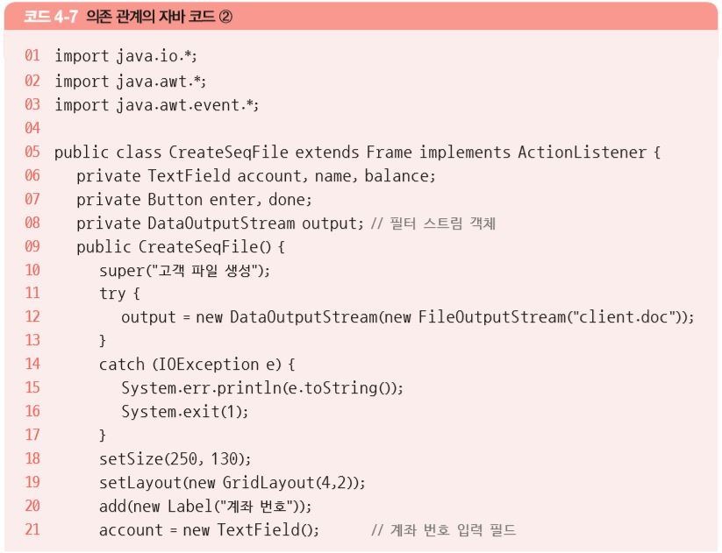
2. 클래스 사이의 관계
의존 관계

Slide 25
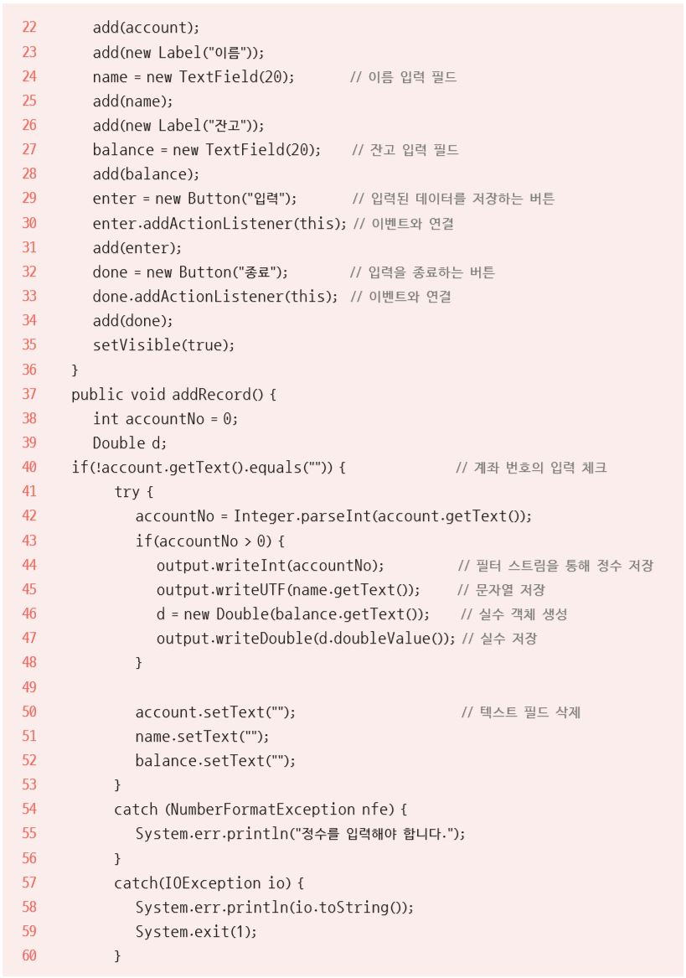
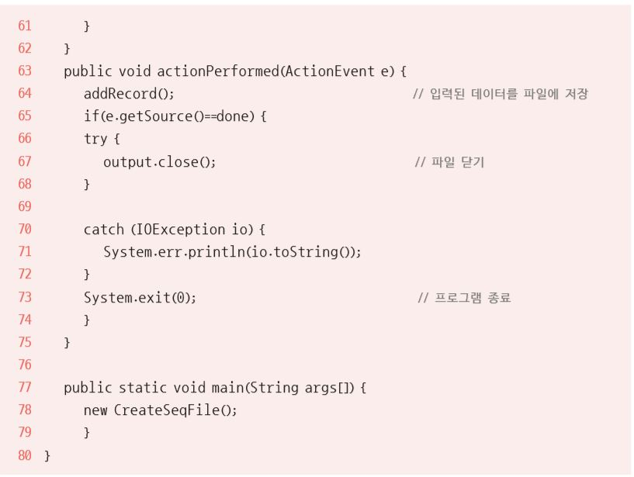
2. 클래스 사이의 관계
의존 관계

Slide 26
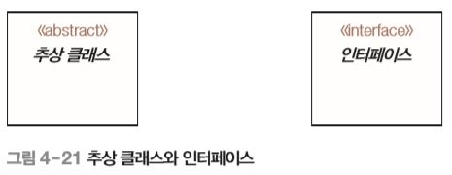
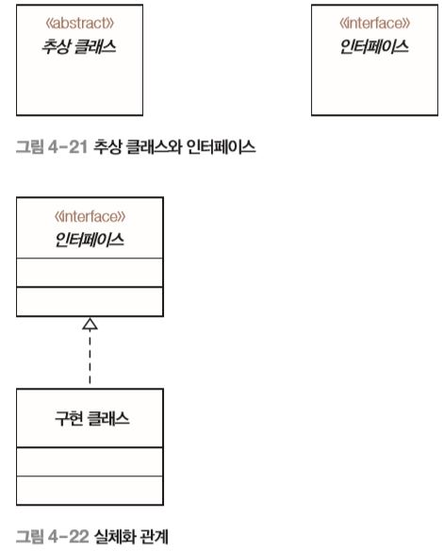
2. 클래스 사이의 관계
실체화 관계
추상 클래스나 인터페이스를 상속받아 자식 클래스가 추상 메서드를 구현할 때 사용
클래스 이름을 이탤릭체로 표시하며 <<abstract>>로 표기

Slide 27
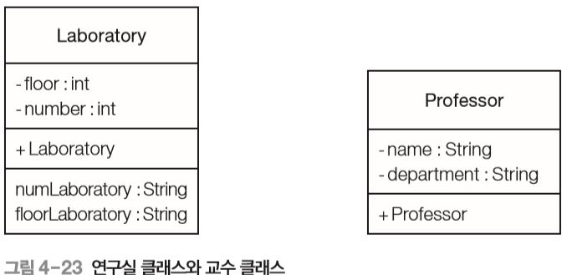
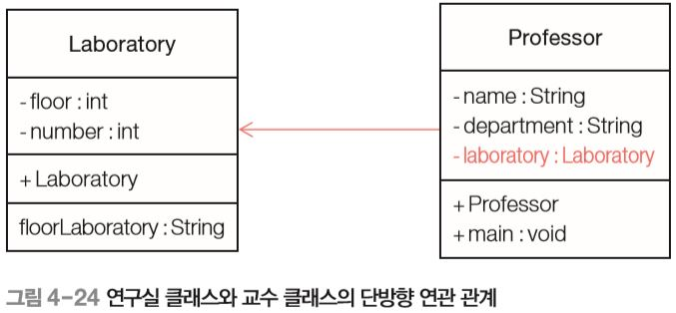
3. 클래스 다이어그램의 단계별 모델링 : 다양한 관계 구현
단방향 연관 관계
Laboratory연구실 클래스
층수와 방 번호를 속성으로 함
층수와 방 번호를 출력하는 멤버변수와 매개변수를 갖는 생성자를 가짐
Professor교수 클래스
이름과 학과를 속성으로 함,
매개변수를 갖는 생성자를 가짐

Slide 28
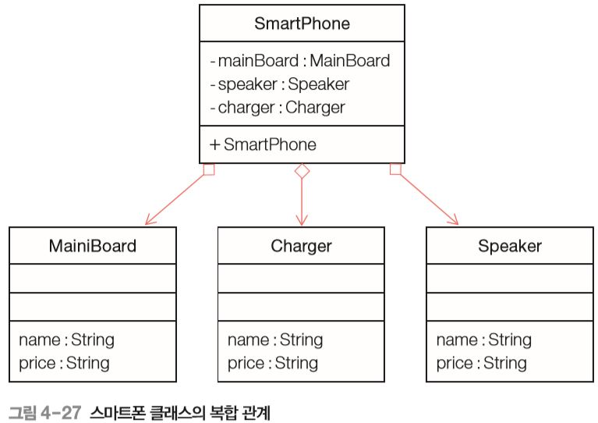
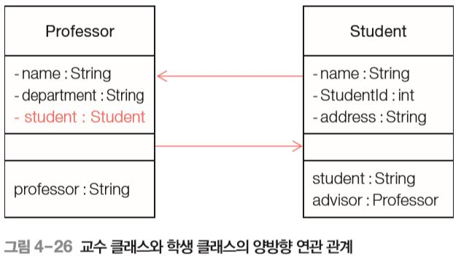
3. 클래스 다이어그램의 단계별 모델링 : 다양한 관계 구현
양방향 연관 관계
Professor교수 클래스
이름과 학과를 속성으로 함,
교수명을 반환하는 메서드를 가짐
Student학생 클래스
이름, 학번, 주소를 속성으로 함
학생 이름을 반환하는 메서드, 지도교수명을 출력하는 메서드를 가짐

Slide 29
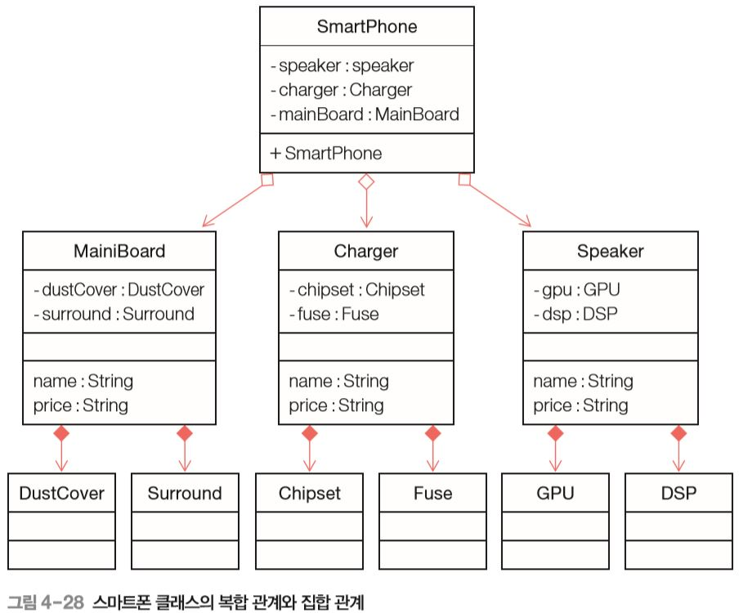
3. 클래스 다이어그램의 단계별 모델링 : 다양한 관계 구현
집합 관계와 복합 관계
스마트폰
메인보드, 충전기, 스피커로 구성, 이들은 집합 관계
메인보드, 충전기, 스피커를 이루는 부품과 이들은 복합 관계

Slide 30
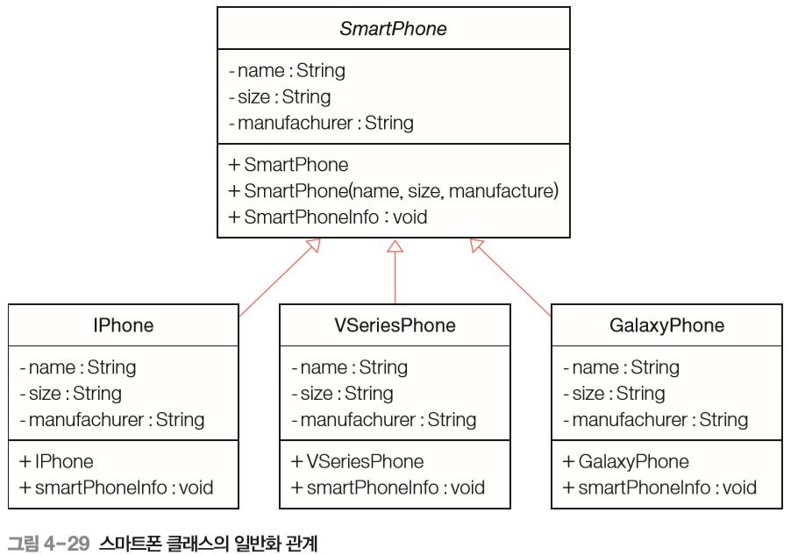
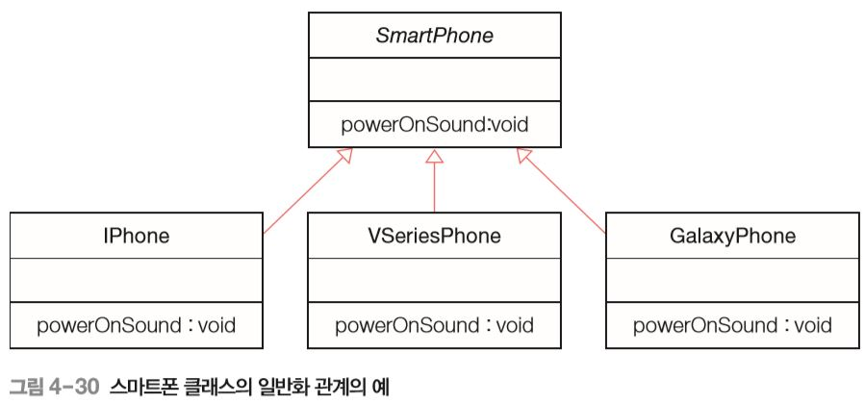
3. 클래스 다이어그램의 단계별 모델링 : 다양한 관계 구현
일반화 관계
스마트폰
아이폰, V시리즈폰, 갤럭시폰은 모두 스마트폰의 한 종류
스마트폰과 각 클래스의 관계는 일반화 관계

Slide 31
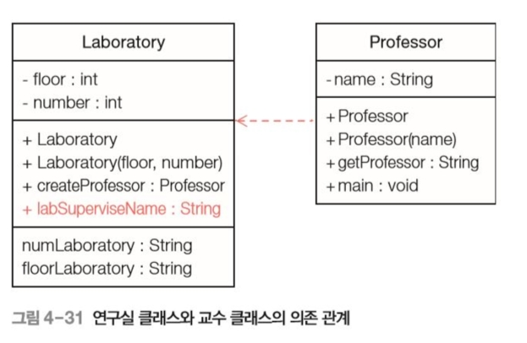
3. 클래스 다이어그램의 단계별 모델링 : 다양한 관계 구현
의존 관계
연구실
연구실 관리자라는 메서드를 가짐
교수 객체를 이용하여 멤버 함수를 이용
교수
교수명을 할당 받기 위해 객체를 생성
get 메서드를 이용해 교수를 등록
연구실의 정보를 받기 위해 연구실 객체를 생성하여 해당 값을 할당

Slide 32
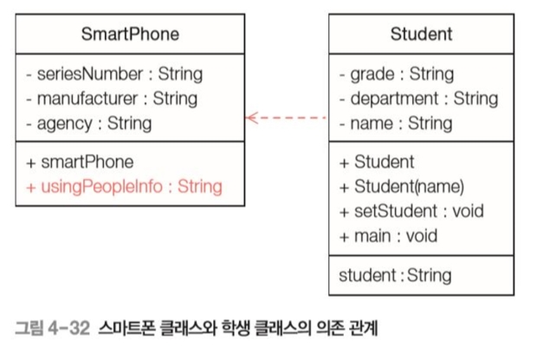
3. 클래스 다이어그램의 단계별 모델링 : 다양한 관계 구현
의존 관계
스마트폰
사용자 정보를 반환하는 메서드
학생 객체를 이용하여 학생 클래스의 이름을 반환하는 메서드를 이용
학생
학생 클래스에서는 스마트폰 객체를 생성
스마트폰의 사용자 정보를 반환하는 멤버 변수를 이용
매개변수 값으로 학생 객체를 생성하여 할당

Slide 33
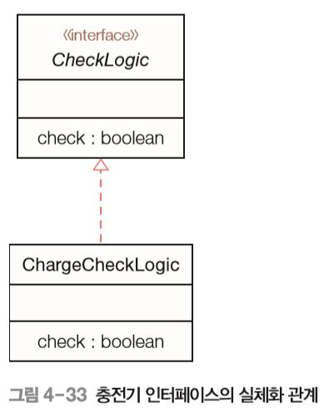
3. 클래스 다이어그램의 단계별 모델링 : 다양한 관계 구현
실체화 관계
충전기의 인터페이스를 실체화하여 충전 상태를 체크

Slide 34
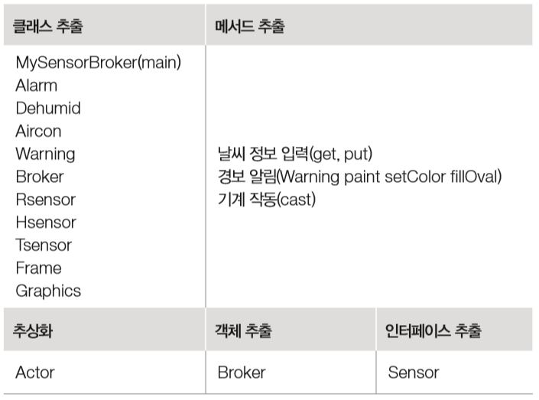
3. 클래스 다이어그램의 모델링 연습
날씨 관련 시스템
클래스 추출
에어컨은 온도가 30도 이상일 경우 작동하고 20도 이하일 경우 정지
제습기는 습도가 70% 이상이면 작동하고 30% 이하이면 정지
강수량이 200mm 이상일 경우 알림 경보가 울림

Slide 35
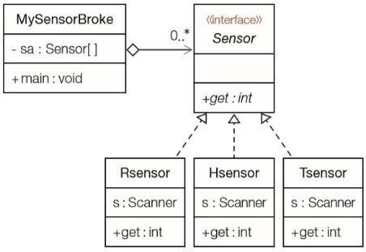
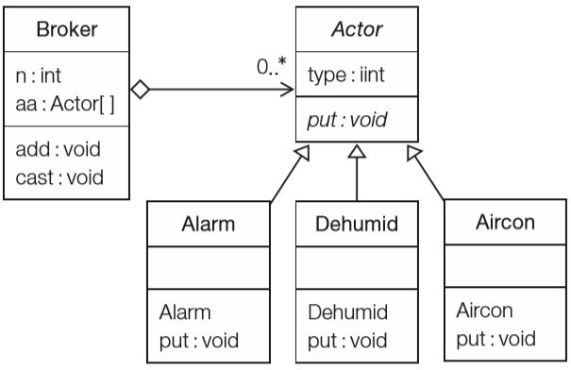
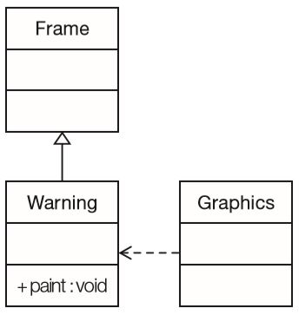
3. 클래스 다이어그램의 모델링 연습
날씨 관련 시스템
각 센서 클래스를 재정의하여 사용
Sensor 인터페이스의 객체를 생성하여 MySensorBroker 메인 클래스에서 프로그램을 실행
추상 클래스의 메인 클래스는 Broker로 Actor를 객체 생성하여 프로그램을 실행
GUI 프로그래밍 환경을 구성하는 Frame 클래스와 Graphics 클래스를 상속받아 Warning 에서 paint() 메서드를 통하여 프로그램을 실행

Slide 36

3. 클래스 다이어그램의 모델링 연습
날씨 관련 시스템

Slide 37

3. 클래스 다이어그램의 모델링 연습
가전제품
가전제품Appliance 클래스
에어컨과 냉장고의 공통 내용을 포함하는 상위 클래스
에어컨AirConditioner과 냉장고Refrigerator를 하위 클래스를 두 개씩 갖는 추상 클래스

Slide 38

3. 클래스 다이어그램의 모델링 연습
가전제품

